Slide 1

“ЭХ НУТАГ, ӨВ СОЁЛОО ЭРХЭМЛЭН ДЭЭДЭЛЬЕ”
СУРГУУЛЬ, БОЛОВСРОЛЫН БАЙГУУЛЛАГЫН ОРОЛЦОО, ДЭМЖЛЭГ, ХАМТЫН АЖИЛЛАГАА –боломж, арга зам
У.ТУЯА (Ph.D.), Боловсролын хүрээлэн
2019 оны 10.23

Slide 2
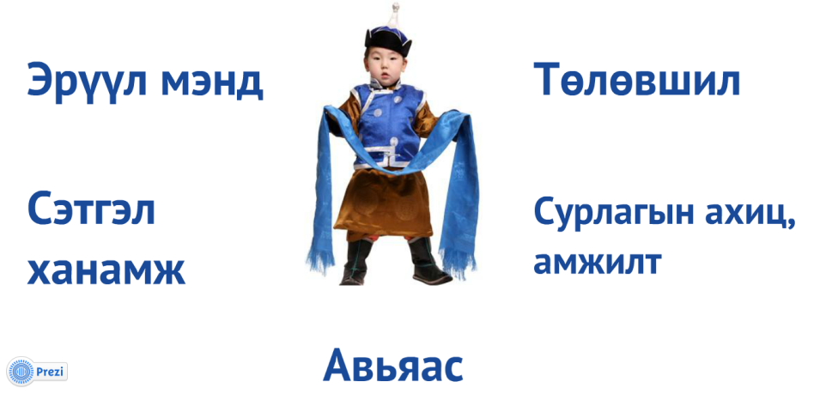
Юу байгаа (одоо)?
Хүрсэн үр дүн
Зөрүү
Хэрэгцээ
Юу байх ёстой?
Хүссэн үр дүн
АРГА ЗАМ

Slide 3
НИЙГМИЙН САЙН САЙХАН
ГАРЦ
ГЭР БҮЛ
ХҮҮХЭД БҮРИЙН ХӨГЖИЛ
ҮЙЛ АЖИЛЛАГАА
Төлөвлөх, зохион байгуулах, манлайлах, үнэлэх
Үндэсний сургалтын хөтөлбөр
Сургуулийн сургалтын хөтөлбөр
Сургуулийн бусад үйл ажллагаа
ОРЦ
ТЕХНОЛОГИ: Сурах сургах арга, барил
НӨӨЦ: Сургуулийн (сургалт) хүний нөөц, зохицуулалт, орчин
ҮНЭТ ЗҮЙЛС: Сургуулийн Зорилго Зорилт

Slide 4
Үндэсний сургалтын хөтөлбөр
Монгол Улсын Боловсролын тухай хууль:
“хүмүүнлэг, ардчилсан, тасралтгүй, бүх нийтэд хүртээмжтэй байх бөгөөд үндэсний болон хүн төрөлхтөний соёл иргэншлийн үнэт зүйлс, дэвшилт өв уламжлал, шинжлэх ухаанд тулгуурлана”
ЗОРИЛГО: Сурагч нь түүх, нийгмийн үйл явдал, үзэгдлийг танин мэдэх арга барилтай, үндэсний бахархал, соёл, уламжлалаа дээдлэн өвлөж, хүн төрөлхтний нийтлэг үнэт зүйлсийг хүндэтгэдэг иргэн болж төлөвшинө.
ЗОРИЛТ БА ХҮРЭХ ҮР ДҮН:
Монгол үндэсний нийтлэг адилсал болох эх хэл, урлаг соѐл, зан заншил, уламжлал, байгаль орчинтойгоо зохицон амьдрах мэдлэг ухаан шингэсэн нүүдлийн иргэншлийн үнэт зүйлээ өвлөх, өвлүүлэх арга ухаанд суралцсан байна.
Суурь боловсролын Түүх, нийгмийн ухааны сургалтын хөтөлбөр. 2014, 2019

Slide 5
Сургуулийн сургалтын хөтөлбөр
Сургуульд суурилсан сургалтын үйл явц.
Сургуулийн сургалтын хөтөлбөрийг сургууль дээр төвлөрөн боловсруулж, хэрэгжүүлдэг боловч нийгмийн хүрээг хамардаг.
Сургуулийн хөтөлбөр боловсруулах нь “доод түвшин”-ээс эхлэн “оролцоо”-нд тулгуурладаг.
Орон нутаг, сургууль, сурагч нэг бүрийн онцлог, хэрэгцээг хангах боломжтой.
Орон нутгийн өвөрмөц орчинд түүний нөөц болон онцлогийг давуу тал болгон ашиглах боломж олгодог.
Сурагчдын хэрэгцээг зөвхөн анги, танхимд явагддаг сургалтаас гадна өөр арга хэлбэр, үйл ажиллагаагаар дамжуулан хангахад сургуулийн хөтөлбөр тусалдаг.

Slide 6
Сургуулийн бусад үйл ажллагаа
Аялал, экскурс -8
Иргэний нийгмийн болон төрийн бусад байгууллагатай хийх арга хэмжээ - 10
Эцэг, эхийн зүгээс зохион байгуулах үйл ажиллагаа – 1 - 4
Эцэг, эхэд зориулсан үйл ажиллагаа – 1 – 4
Соёл урлагийн арга хэмжээ

Slide 7
ТЕХНОЛОГИ: Сурах сургах арга, барил
Сурагчийн суралцахуйг дэмжих: идэвхтэй, бүтээлч оролцооны аргыг хэрэглэх
Сурагчийн хэрэгцээ, сонирхол болон бусад зүйлд (ялгаатай байдалд нийцсэн хүртээмжтэй) нийцсэн олон янзын арга хэлбэрийг ашиглах
НӨӨЦ: Сургуулийн (сургалт) хүний нөөц, зохицуулалт, орчин
Сургуулийн орчинд аяныг зохион байгуулахад оролцох, зохион байгуулах хүний нөөц, бэлэн байдал
Сургуулийн сургалт, үйл ажиллагааны төлөвлөлт/менежмент
Сургалт, үйл ажиллагаанд ашиглах хэрэглэгдэхүүн түүнийг боловсруулах, хэрэглэх хүсэл зориг, мэдлэг, чадвар
ҮНЭТ ЗҮЙЛС: Сургуулийн Зорилго Зорилт
Сургуулийн эрхэм зорилго, зорилтод эх нутгаа эрхэмлэн дээдлэх үзэл санааг тусгах

Slide 8
Дүгнэлт
Үндэсний болон орон нутгийн дэмжлэг/ХА
Сургуулийн менежмент
СХ, ССХ-ийг хэрэгжүүлэх үйл ажиллагаа/дэмжлэг
Ангийн – хичээлийн үйл ажиллагаа

Slide 9

БАЯРЛАЛАА

